Slide 1
ПРОЕКТ
«Русская матрешка»
в первой младшей группе
Воспитатели: Ларина М. Л.

Slide 2
Актуальность (проблема):
Современный ребёнок ориентирован на игрушки западных стран и не владеет достаточной информацией о традиционной народной игрушке. Поэтому, учитывая значимость игрушки, как для ребёнка, так и для взрослого, необходимо знакомить детей с народной игрушкой, что поможет приобщить их в дальнейшем к национальной культуре.
Предмет проекта: матрёшка
Вид проекта: познавательный, творческий, групповой.
Участники проекта: дети первой младшей группы,
воспитатели, родители.
Срок реализации: 2 недели

Slide 3
Цель: заложить основы нравственно-патриотического воспитания у детей младшего дошкольного возраста через представление о русской матрёшке..
Задачи:
познакомить детей с игрушкой «Русская матрешка» в различных видах самостоятельной и совместной с педагогом деятельности детей
учить детей различать матрёшек по основным признакам: цвету, величине.
познакомить детей с особенностями росписи русской матрёшки, вызвать желание украшать наряды матрешек.
обогащать и активизировать словарный запас детей.
развивать мелкую моторику пальцев рук.
развивать навык счета;
продолжать учить рисовать красками;
развивать творческие и театральные способности;
воспитывать бережное отношение к игрушке.

Slide 4
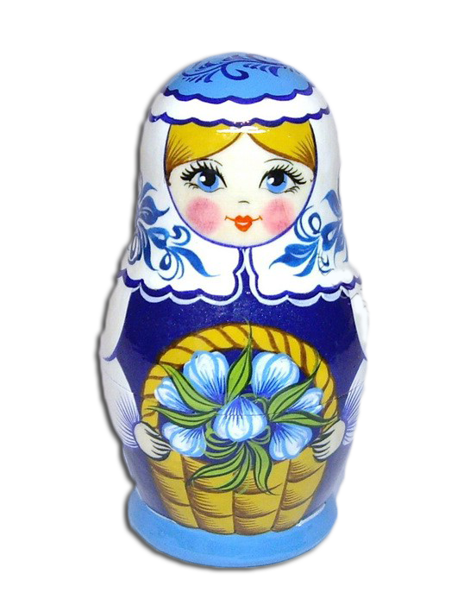
Ожидаемый результат:
Дети:
Проявление у детей интереса к Матрёшке, как национальной игрушке.
Развитие познавательной активности детей.
Положительная динамика в развитии речи детей младшего дошкольного возраста.
Повышение уровня вовлеченности родителей в образовательный процесс.

Slide 5
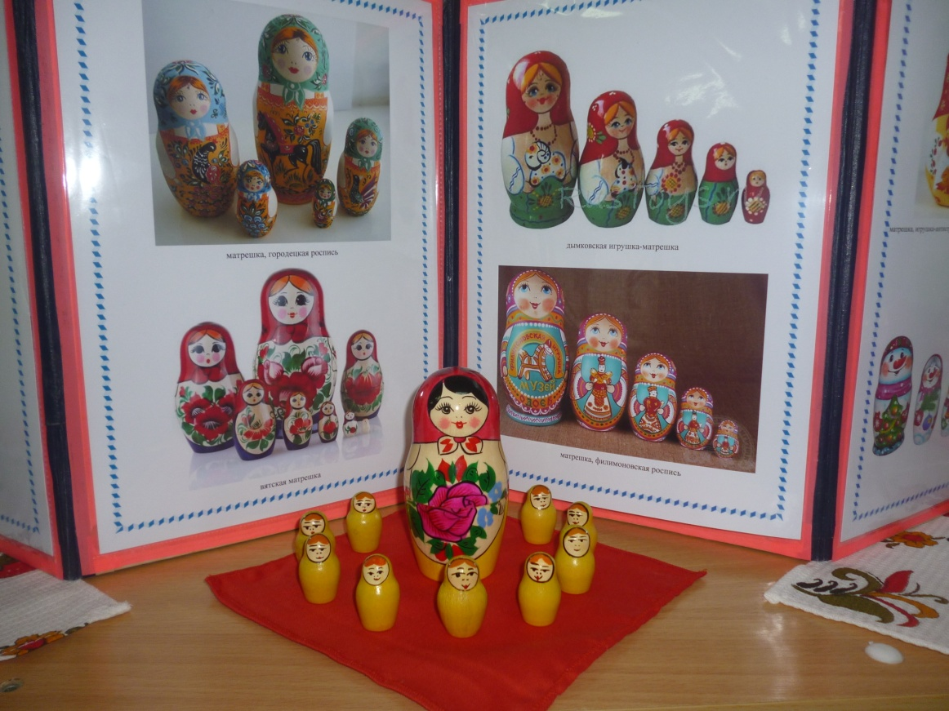
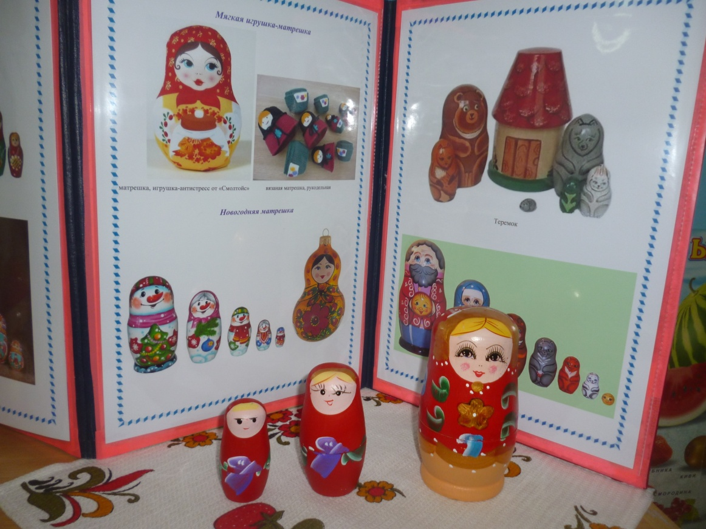
Первый этап - подготовительный:
сбор материала по данной теме, оформление группы;
Подбор методической и художественной литературы по теме проекта;
Подбор иллюстрационного материала, дидактических игр, материалов для художественного творчества;
Подбор интернет – ресурсов по теме проекта;
Картотека русских народных игр ;
Информирование родителей о предстоящем проекте;
Рекомендации для родителей;
Рекомендации для родителей;

Slide 6
Второй этап – реализация проекта:
Познавательное развитие.
НОД ФЭМП «Матрешка»
НОД Конструирование: «Строим домик для матрешки»,
Дидактическая игра:« Наряди матрешку»
Дидактическая игра: « Считаем матрешек»
Речевое развитие.
НОД «В гости к нам пришла матрешка» .
Дидактическая игра : «Здравствуйте матрешки».
Сюжетно ролевая-игра: «Накорми матрешку».
Чтение стихотворений: Н.Колмаковой «Как у нашей матрешки»,
В.Берестов «Матрешкины потешки».
Рассматривание иллюстраций «Матрешки расписные» .
Комплексное занятие для детей 1-й младшей группы
«В гостях у Матрешки».

Slide 7
Второй этап – реализация проекта:
Познавательное развитие.
НОД ФЭМП «Матрешка»
НОД Конструирование: «Строим домик для матрешки»,
Дидактическая игра:« Наряди матрешку»
Дидактическая игра: « Считаем матрешек»
Речевое развитие.
НОД «В гости к нам пришла матрешка» .
Дидактическая игра : «Здравствуйте матрешки».
Сюжетно ролевая-игра: «Накорми матрешку».
Чтение стихотворений: Н.Колмаковой «Как у нашей матрешки»,
В.Берестов «Матрешкины потешки».
Рассматривание иллюстраций «Матрешки расписные» .
Комплексное занятие для детей 1-й младшей группы
«В гостях у Матрешки».

Slide 8
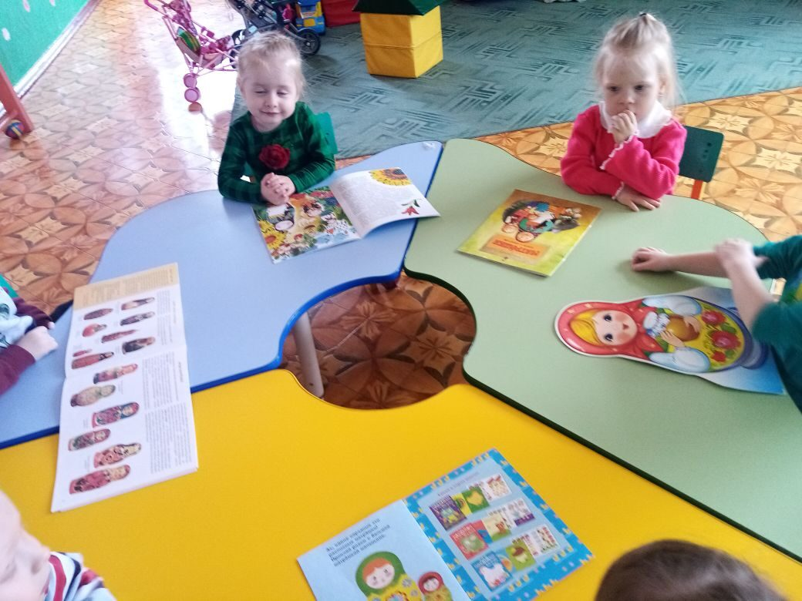
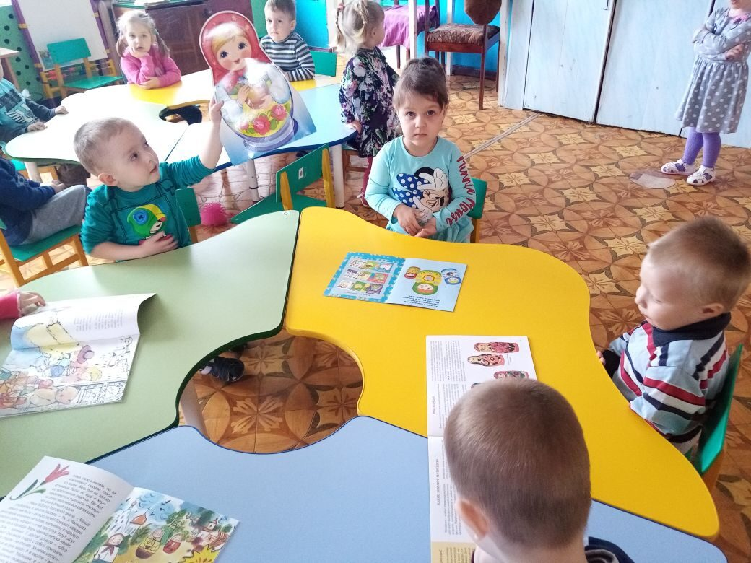
Рассматривание иллюстраций «Матрешки расписные»

Slide 9
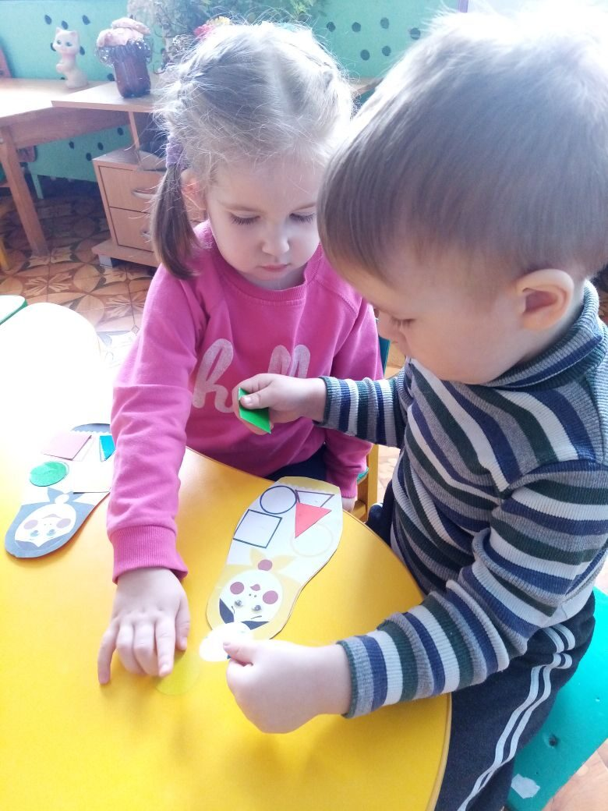
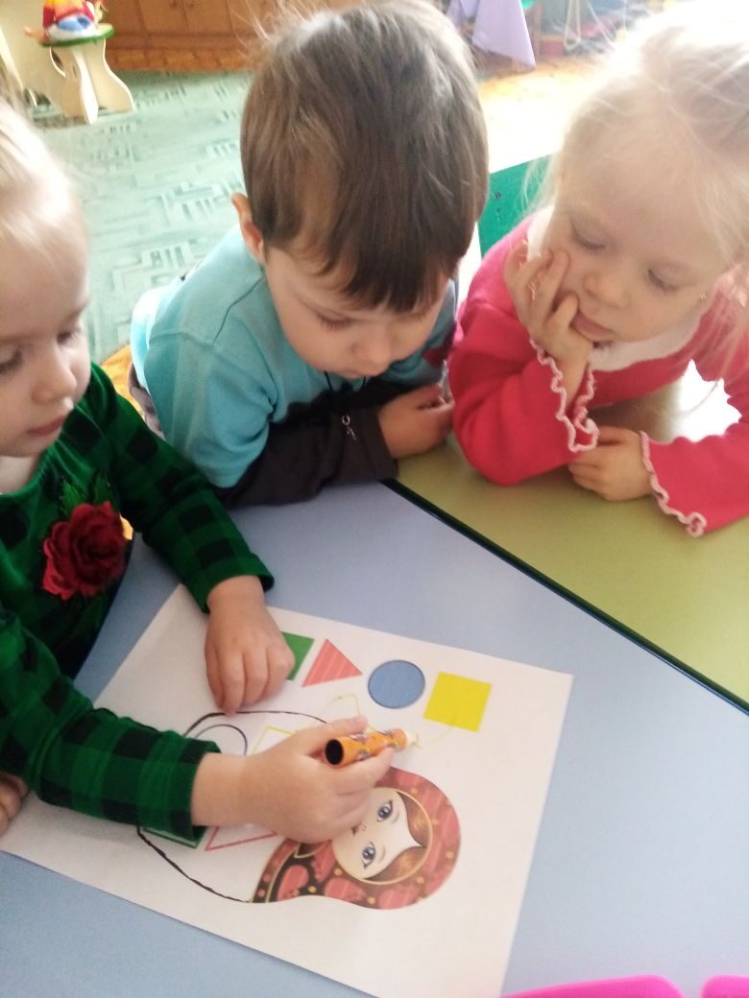
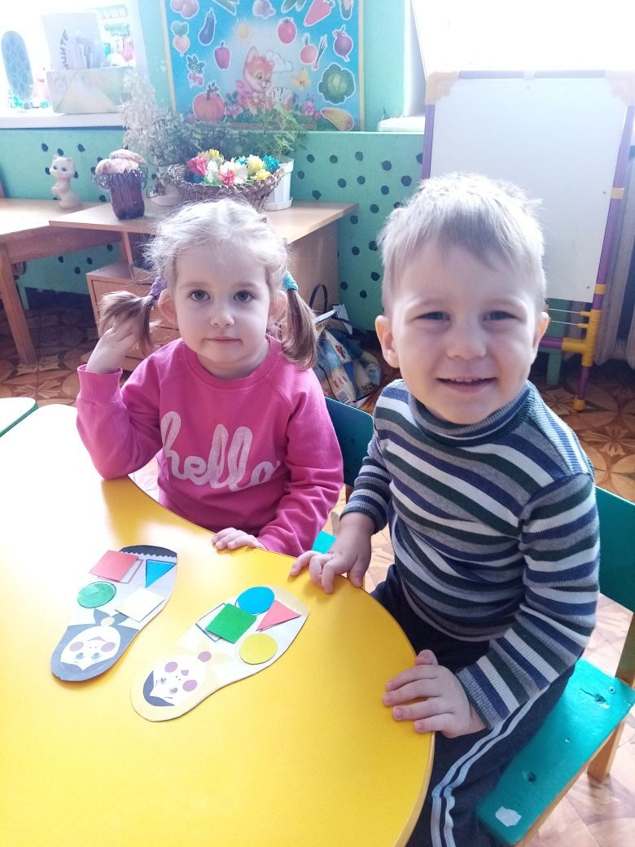
Дидактическая игра:
« Наряди матрешку»

Slide 10
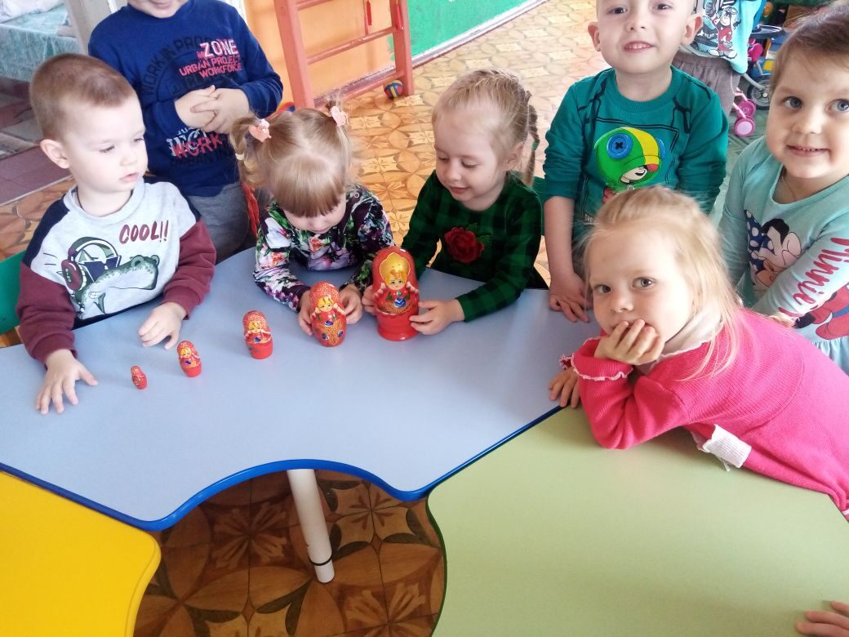
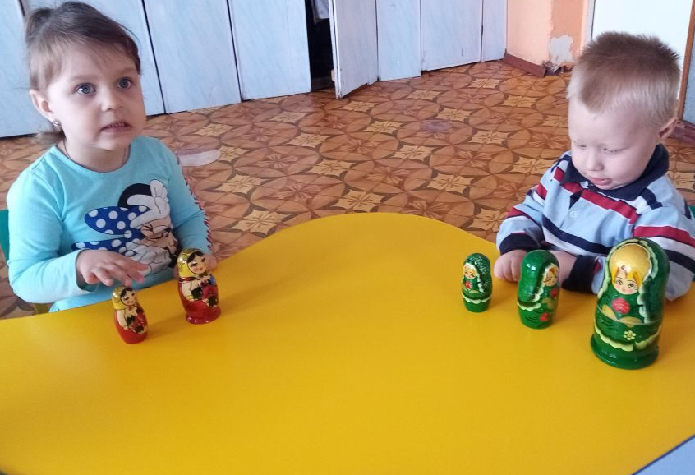
Дидактическая игра: « Считаем матрешек»

Slide 11
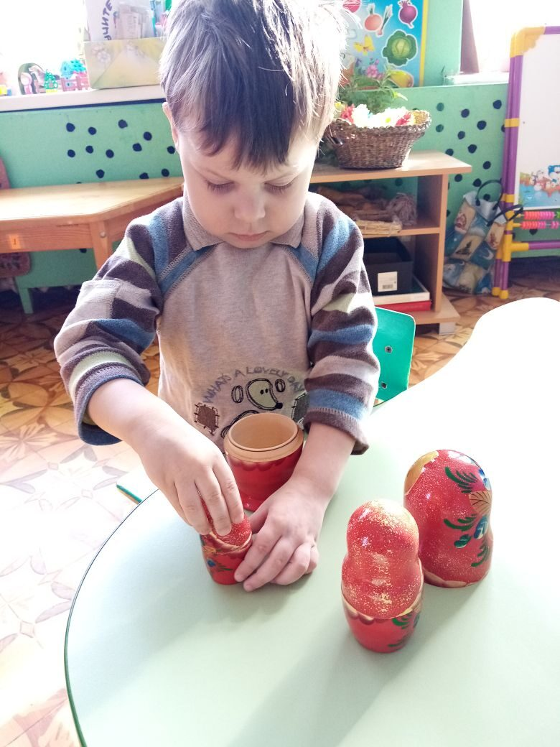
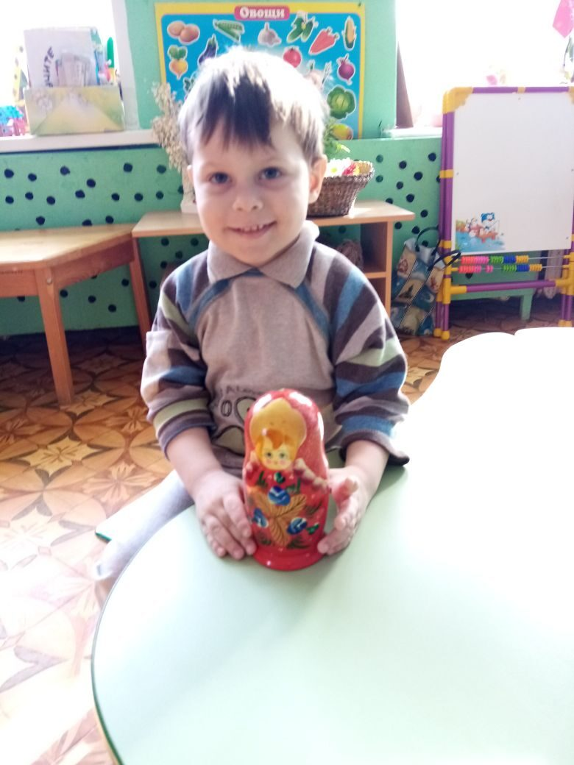
Дидактическая игра: «Разбери и собери матрешку»

Slide 12
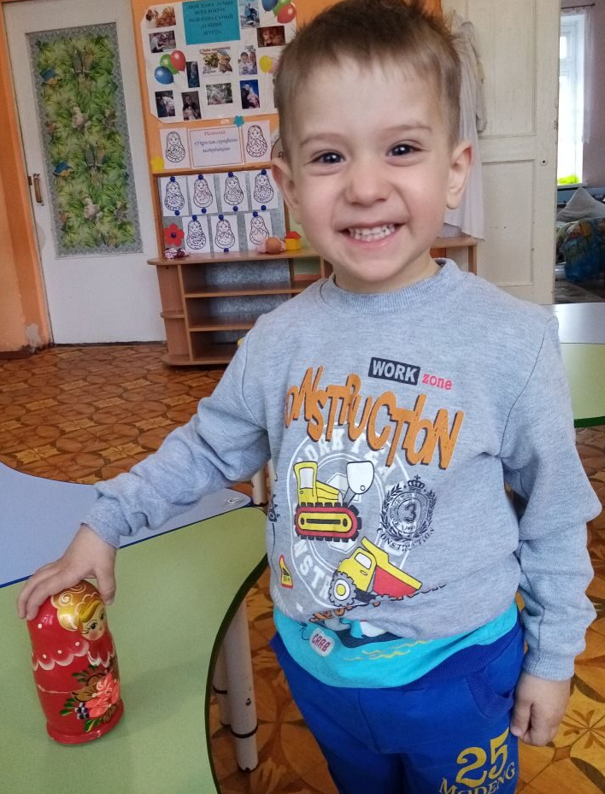
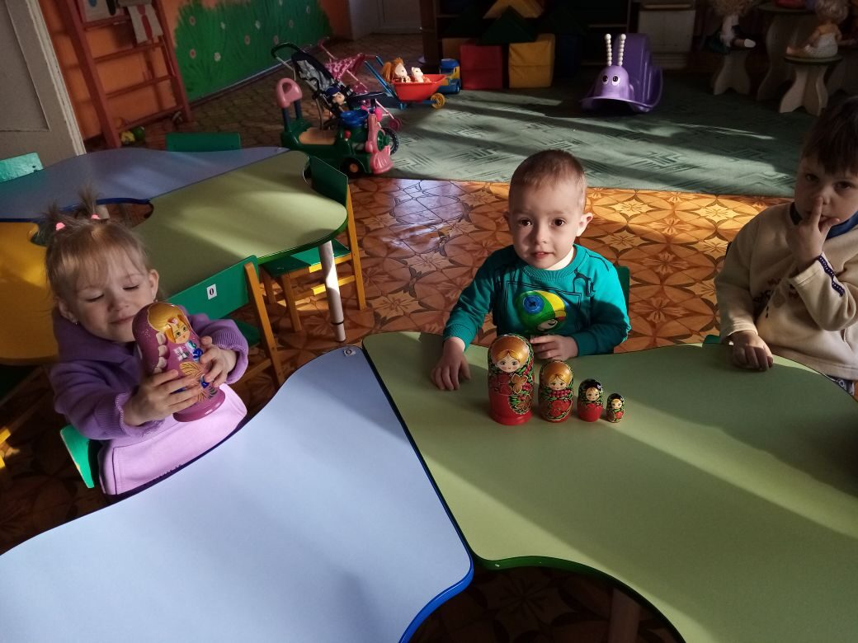
Дидактическая игра: «Один много»

Slide 13
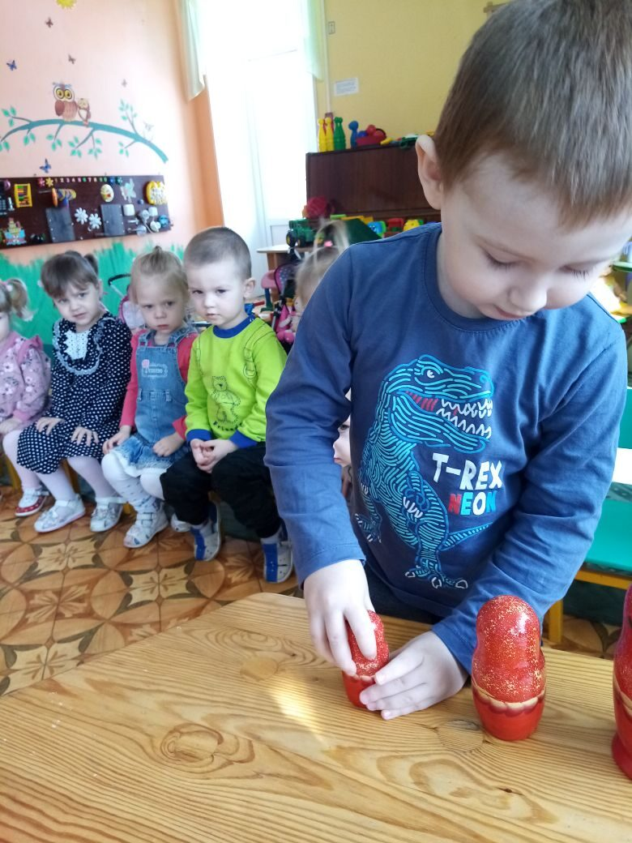
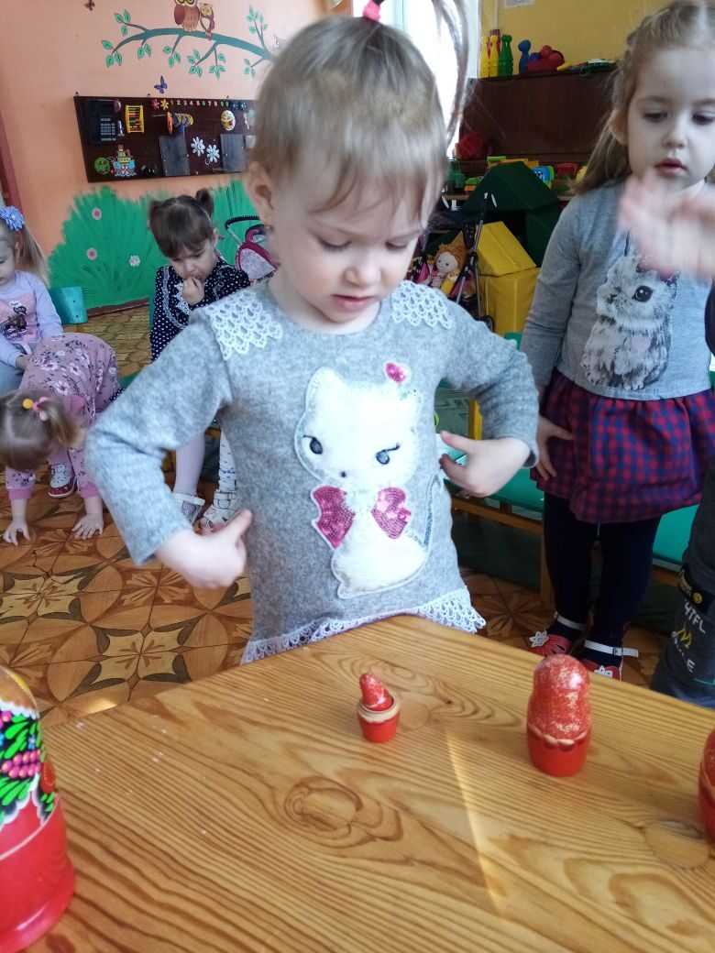
Дидактическая игра: «Какая матрешка спряталась ?»

Slide 14
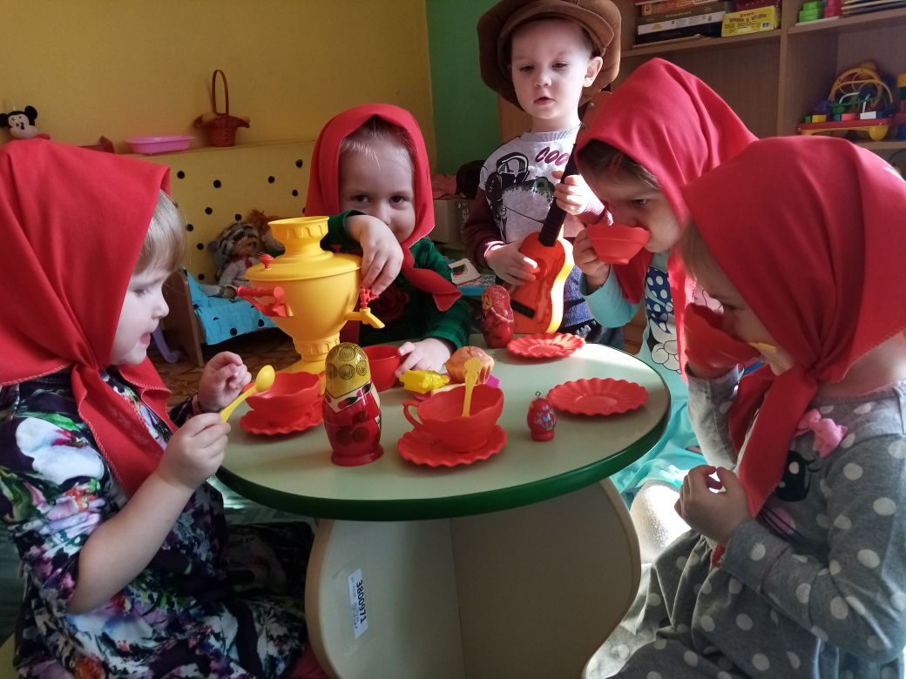
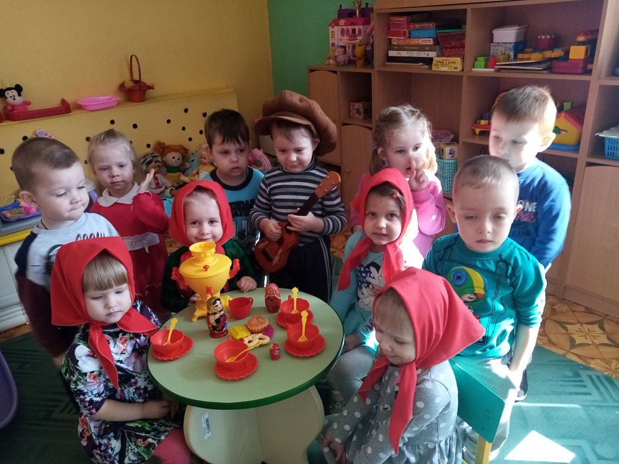
Сюжетно-ролевая игра: « В гостях у матрешки»

Slide 15
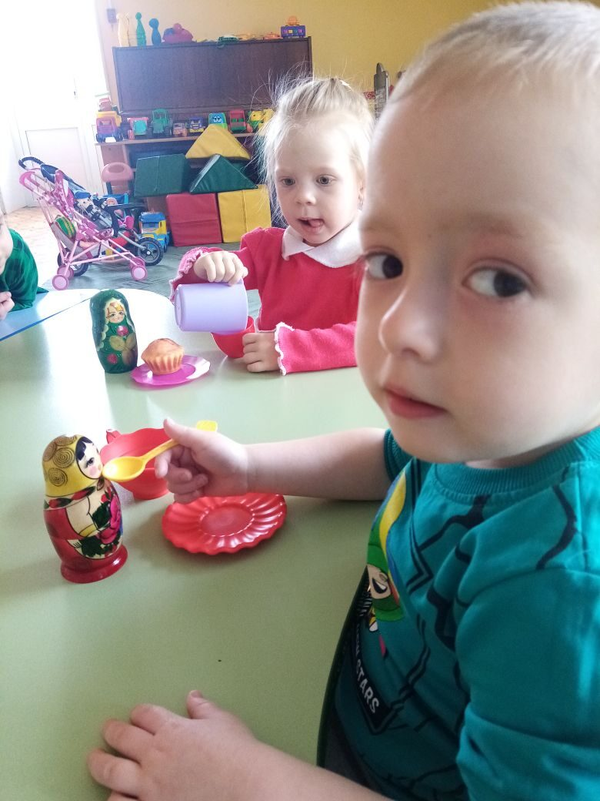
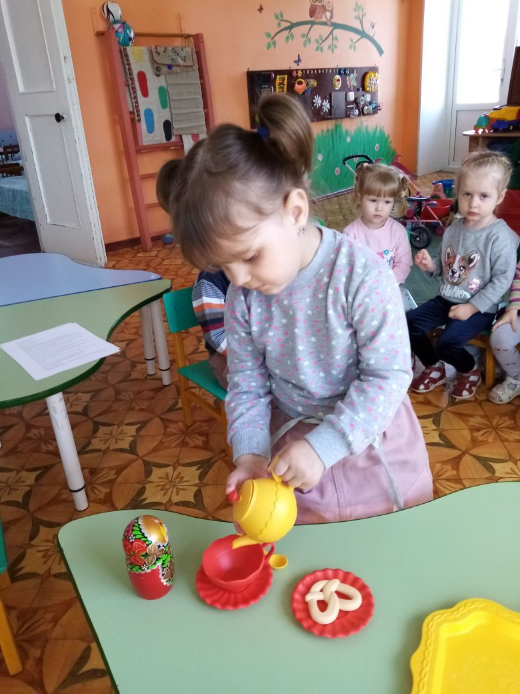
Сюжетно-ролевая игра: « Накорми матрешку»

Slide 16
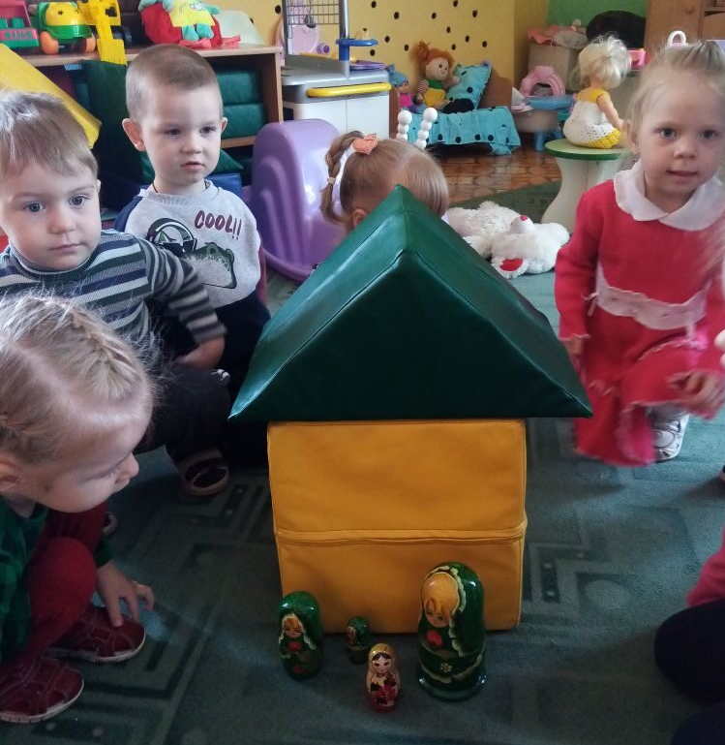
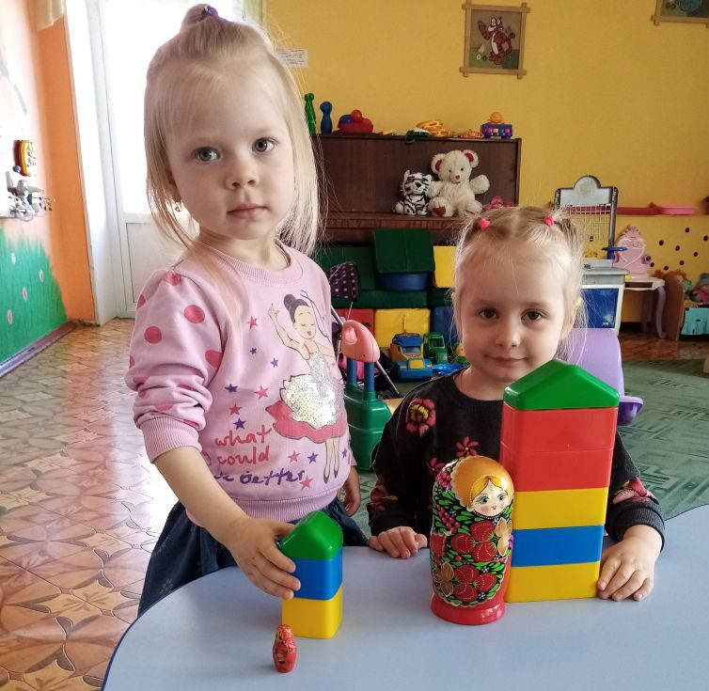
Строим домик для матрешки

Slide 17
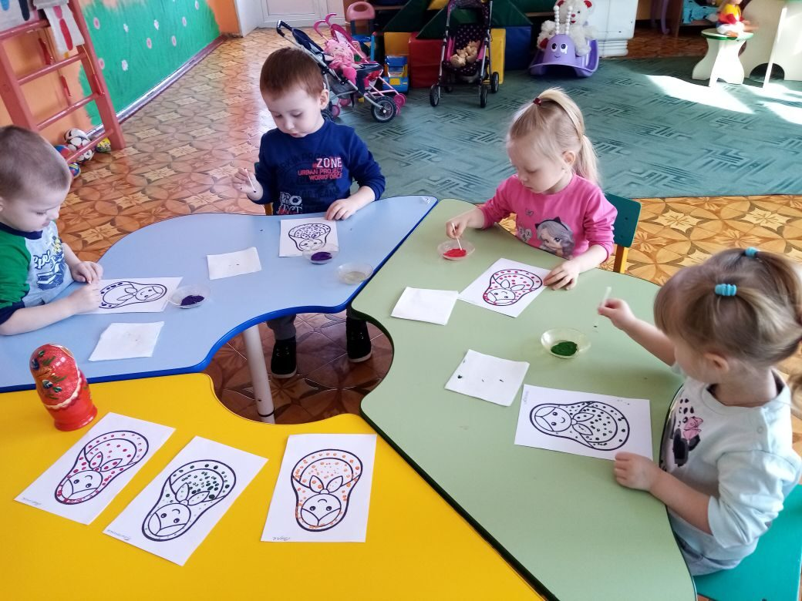
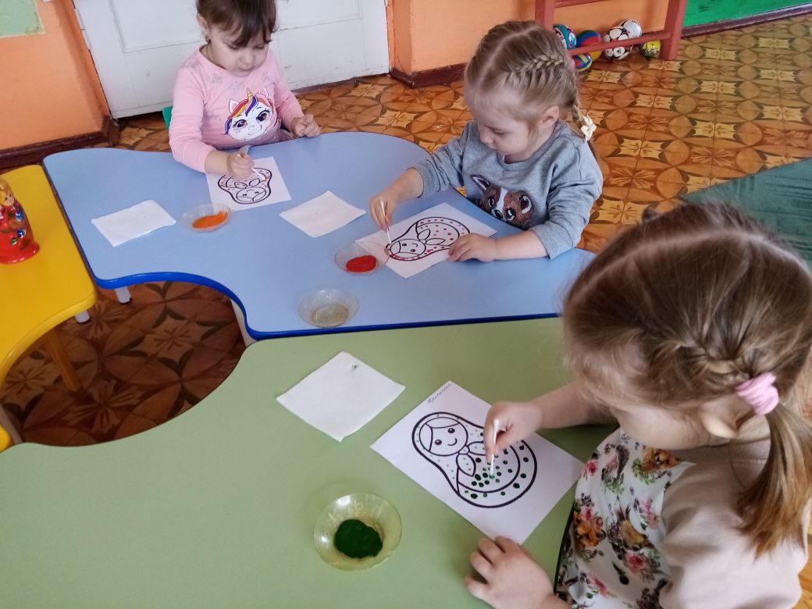
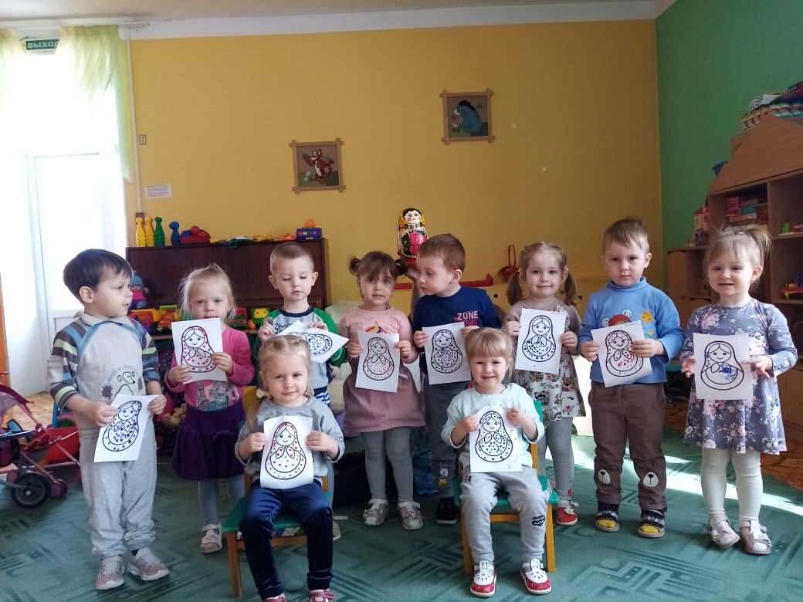
Рисование ватными палочками «Весёлые матрёшки»

Slide 18
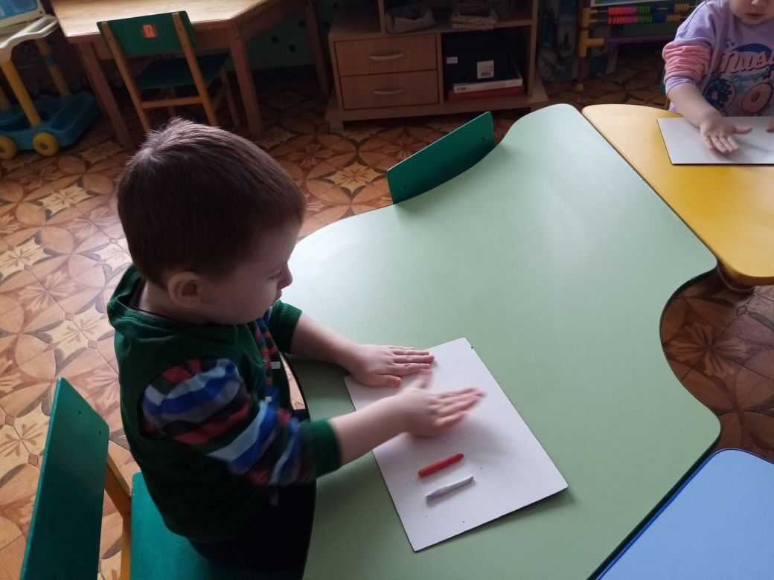
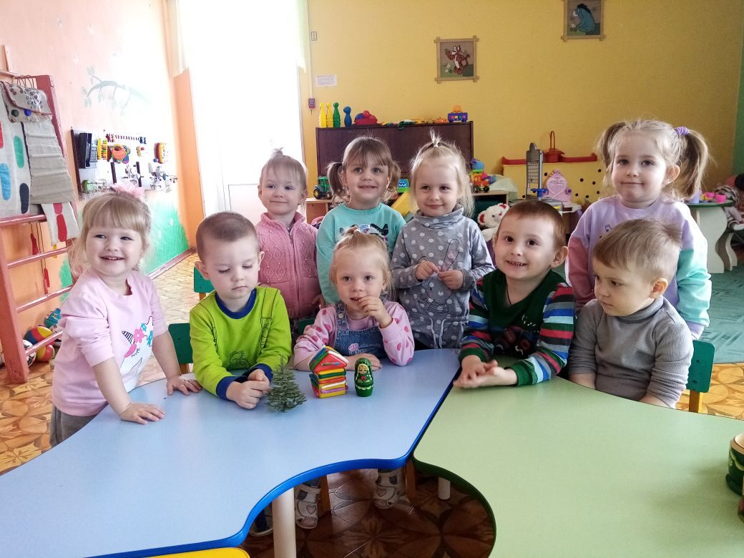
Художественное творчество: Лепка «Домик для матрёшки»

Slide 19
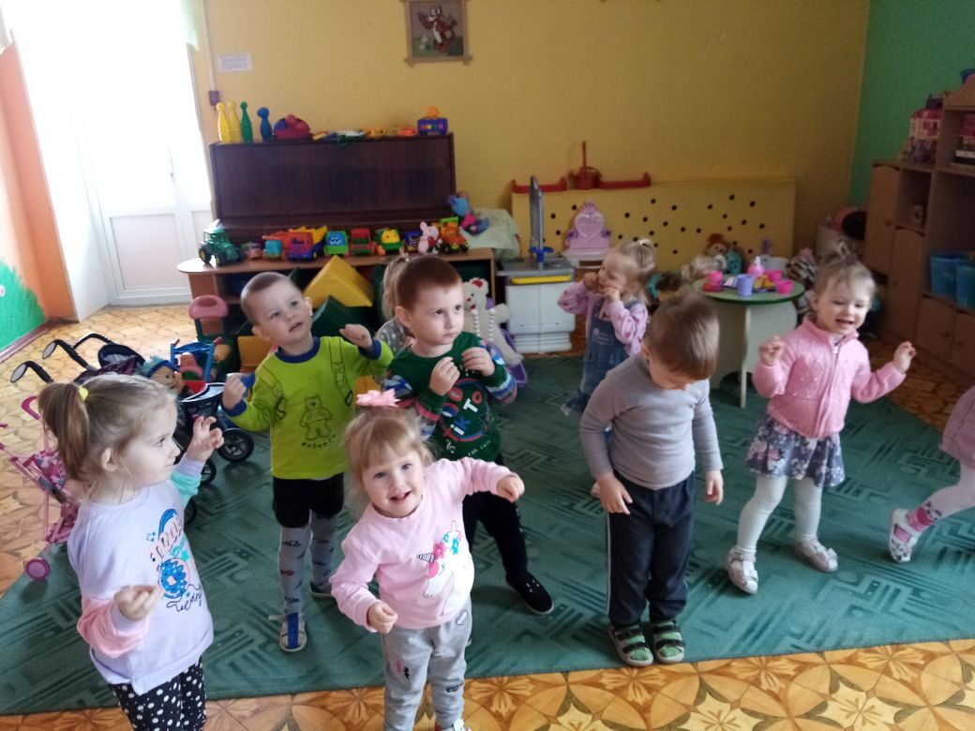
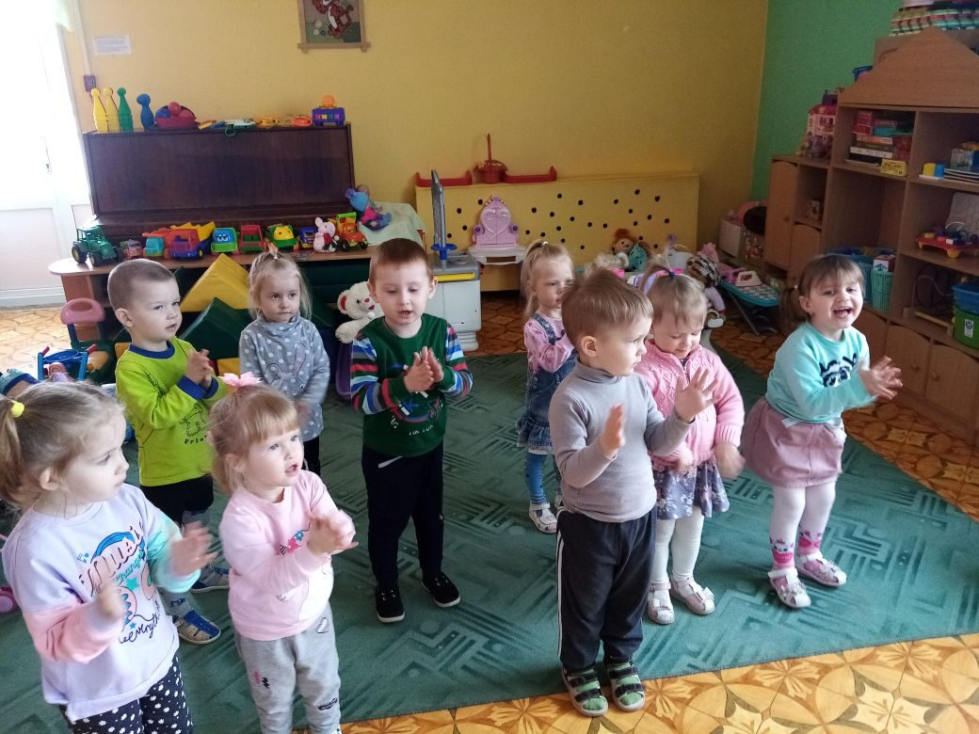
Физкультминутка: «Веселые матрешки»

Slide 20
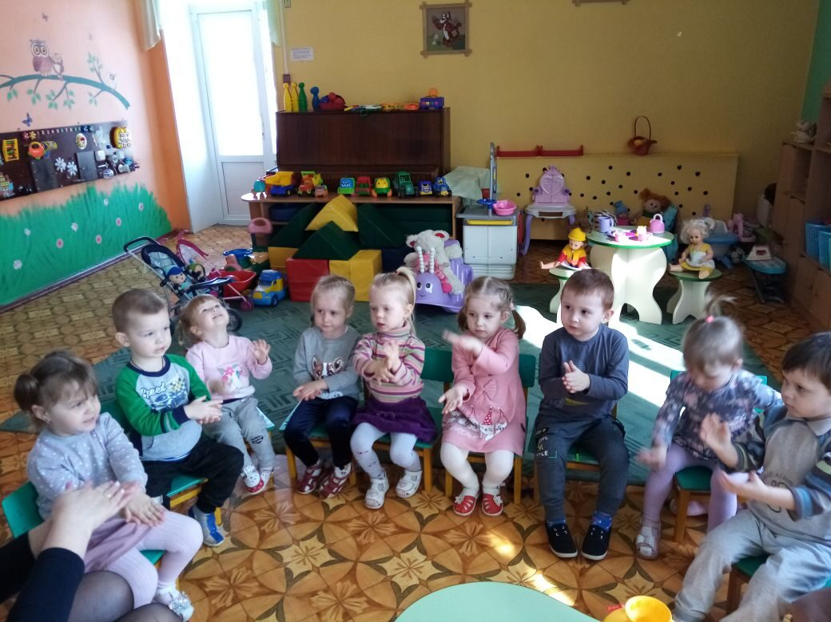
Пальчиковая игра: «Мы с матрёшкой подружились»

Slide 21
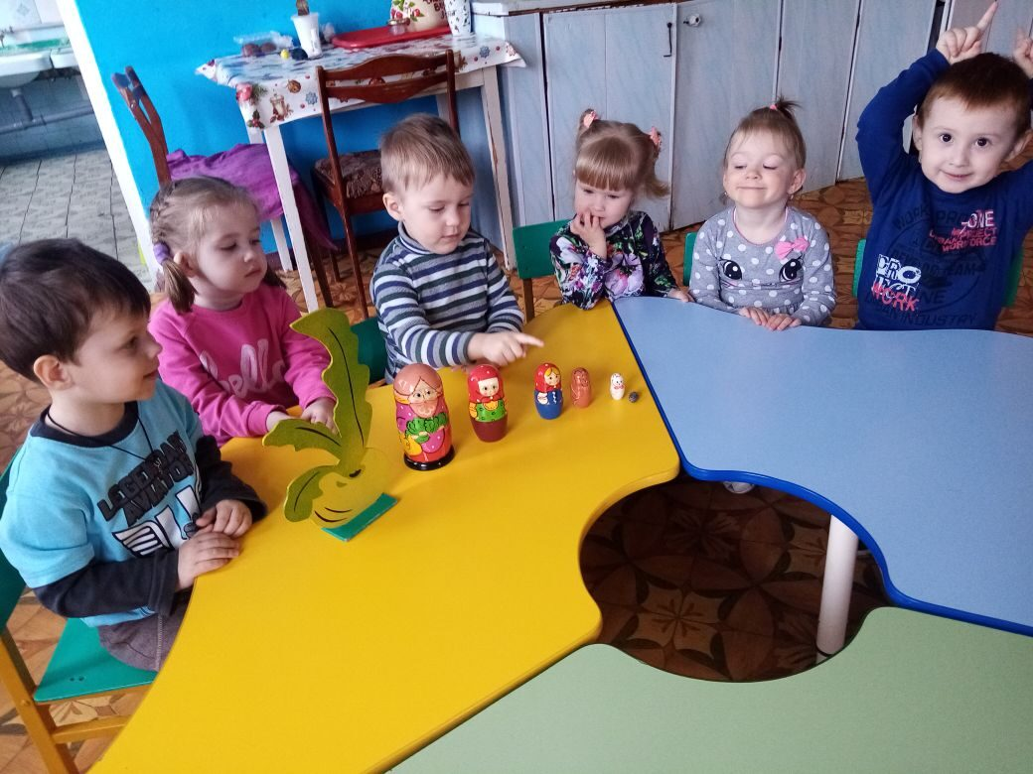
Театрализованная игра по сказке «Репка»

Slide 22
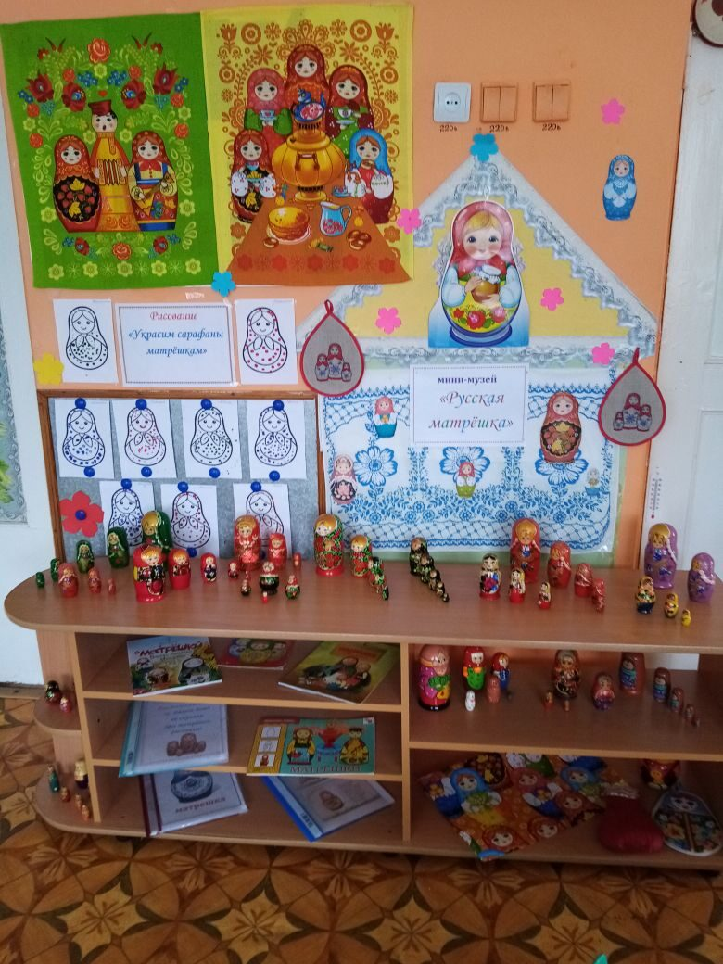
Мини музей «Русская матрешка»

Slide 23
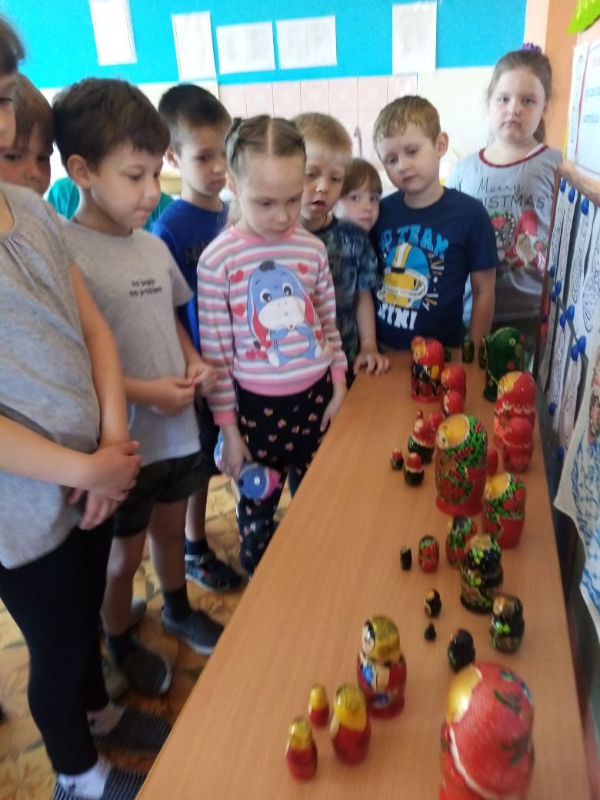
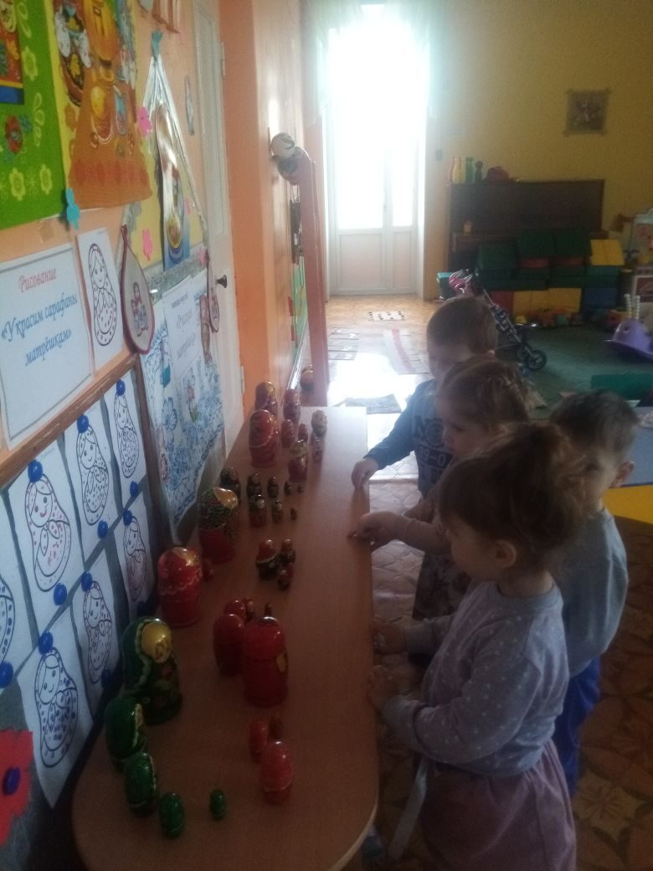
Мини музей
«Русская матрешка»

Slide 24
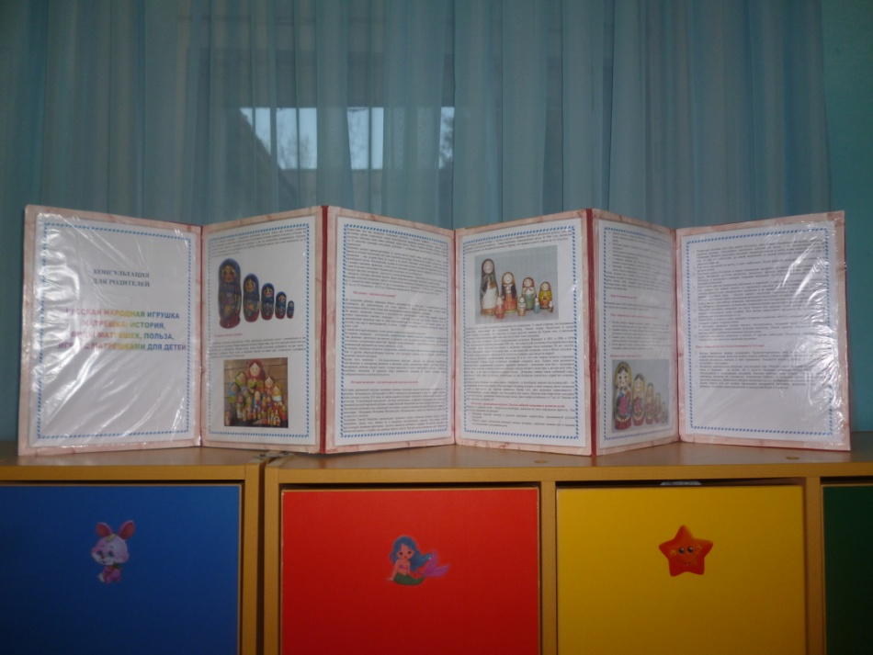
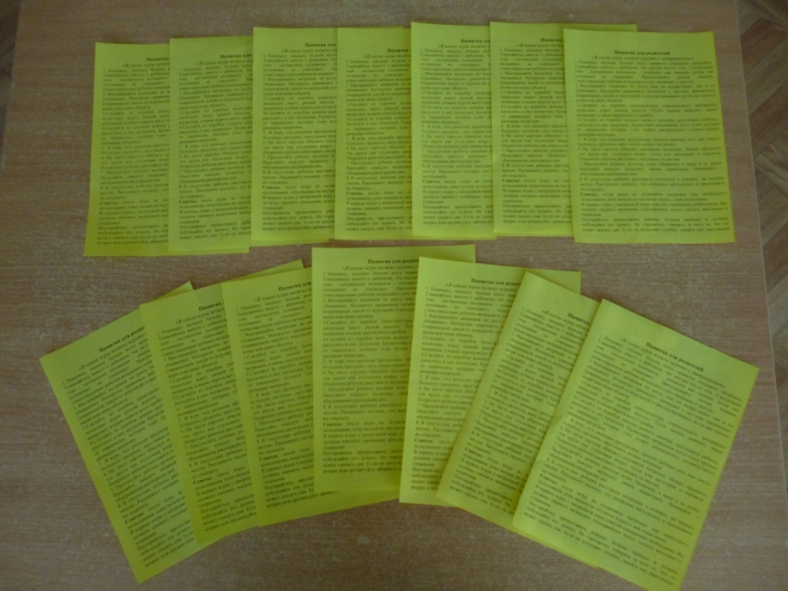
Работа с родителями:
Консультация для родителей «Русская народная игрушка –матрёшка, виды матрёшек, польза, игры с матрёшками для детей»
Памятка для родителей «В какие игры можно играть с матрёшками»
Привлечение родителей к созданию развивающей среды, к оформлению выставки «Народная игрушка»

Slide 25
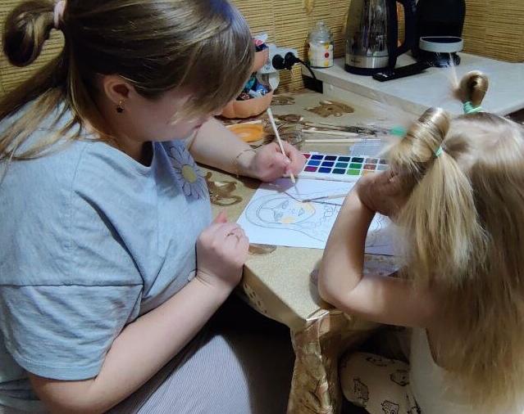
Выставка рисунков, выполненных детьми совместно с родителями
«С мамой дома не скучали мы матрешек рисовали»

Slide 26
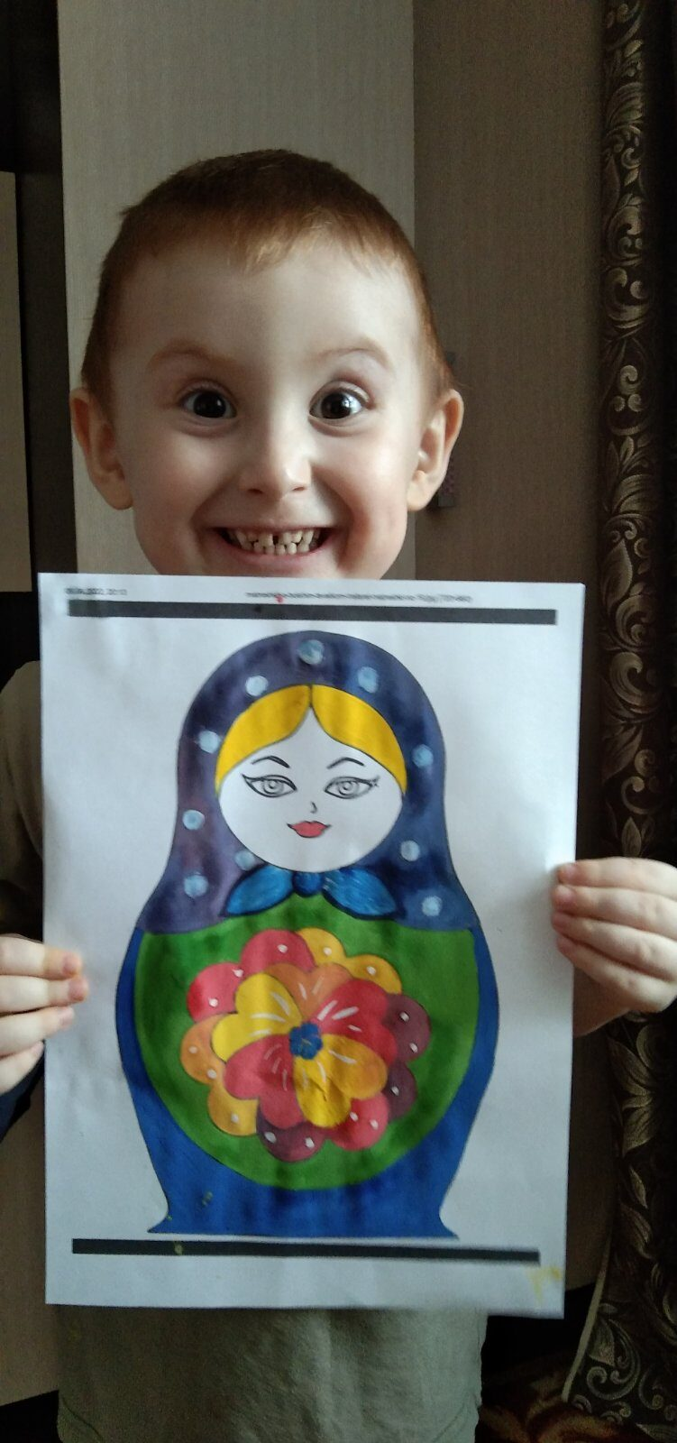
Выставка рисунков, выполненных детьми совместно с родителями
«С мамой дома не скучали мы матрешек рисовали»

Slide 27
спасибо за внимание !

